Slide 1

繪本夢的
轉折
(Animaze)
Notes:
我是一名充滿活力的插畫家
---
https://unsplash.com/photos/birds-eye-photography-of-city-tKQ9NhQVCjM

Slide 2

目標
Notes:
我的目標是出版一本自己的插畫繪本。我從小熱愛畫畫，特別喜歡將動物與童話結合，創作出溫馨有趣的故事。我希望通過繪本，向孩子們傳達愛與勇氣的力量。
---
https://www.stockvault.net/photo/226047/paint-brushes-on-blue

Slide 3
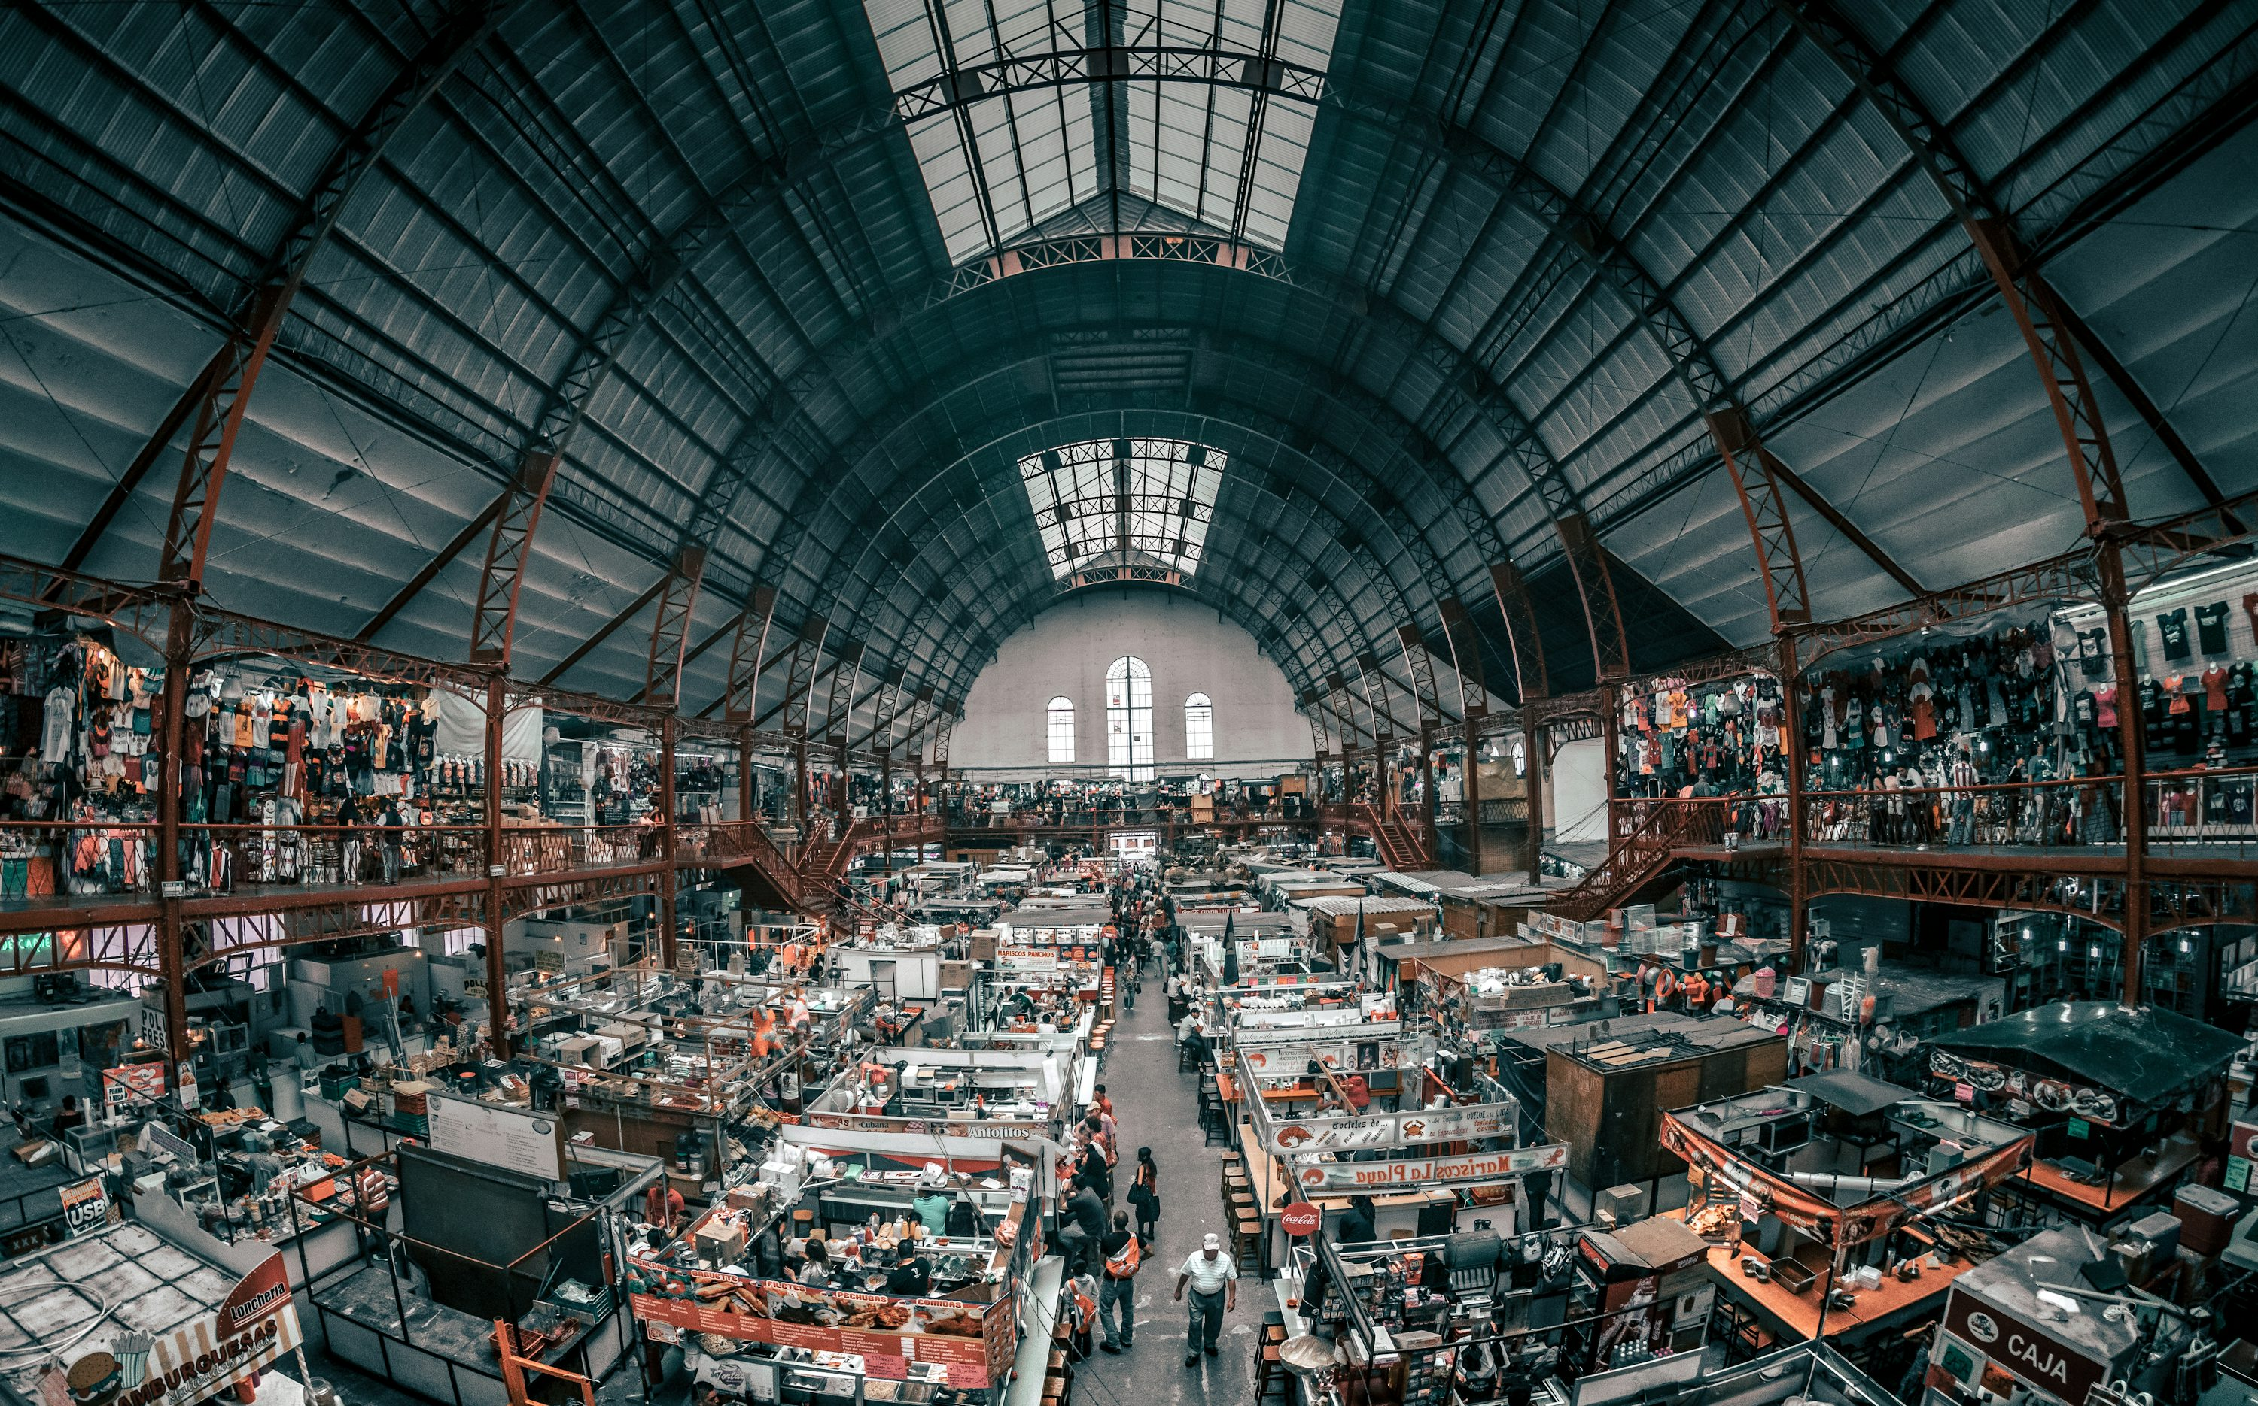
阻礙
Notes:
然而，實現這個夢想並不容易。首先，面臨的最大阻礙來自。出版社告訴我，插畫書市場飽和，新人難以脫穎而出。此外，我的作品風格被認為過於小眾，商業潛力有限。這讓我一度感到失落，覺得自己的夢想遙不可及。
---
https://unsplash.com/photos/person-in-white-top-HYQvV8wWX18

Slide 4

努力
Notes:
但我沒有輕言放棄。我投入更多時間進行自我提升，學習市場趨勢和兒童心理學，並開始參加插畫比賽和展覽來擴大自己的影響力。我的努力漸漸得到了回報，我的作品開始吸引一些小型出版社的注意，並且我也在插畫社群中積累了不少粉絲。
---
https://unsplash.com/photos/man-sitting-on-bench-reading-newspaper-_Zua2hyvTBk

Slide 5

結果
Notes:
隨著機會的增多，終於得到了與一家出版社合作的機會，這是一個我期盼已久的結果。我的第一本繪本即將出版。
---
https://unsplash.com/photos/a-little-girl-laying-on-a-bed-with-lots-of-books-oOEz7c7V3gk

Slide 6

意外
Notes:
然而，在繪本即將送印的時候，一個意外發生了。我的繪本故事與另一位知名插畫家的作品過於相似，這讓出版社猶豫不決。面對這樣的情況，我必須重新思考自己的作品走向。
---
https://unsplash.com/photos/a-man-wearing-glasses-looking-out-a-window-OsC8HauR0e0

Slide 7

轉彎
Notes:
於是，我選擇修改故事，將原本的童話故事改成一個更加貼近現實、富有教育意義的情節。這次轉變讓我的作品變得更具深度，也更能引起讀者的共鳴。
---
https://unsplash.com/photos/man-and-woman-kissing-under-the-sun-F5hTTI4Hlv4

Slide 8

結果
Notes:
最終，我的繪本成功出版，並且獲得了不錯的評價。我的作品不僅打動了孩子們，也贏得了家長和教育工作者的青睞。這讓我明白，夢想的實現不僅來自於堅持，還在於面對挑戰時的適應與改變。每一次轉變，都可能讓我的作品更加豐富和有意義。
---
https://unsplash.com/photos/three-men-laughing-while-looking-in-the-laptop-inside-room-XkKCui44iM0

